Slide 1
Հակակոռուպցիոն մասնագիտացված մարմինների մոդելները
Խաչիկ Հարությունյան
ԹԻՀԿ Փորձագետ

Slide 2
Բովանդակություն
Հակակոռուպցիոն մարմին ունենալը, որպես մարդու իրավունքների պաշտպանության համակարգի տարր
Հակակոռուպցիոն մարմին ունենալը, որպես միջազգային պարտավորություն
Soft law միջազգային իրավական գործիքներ
Հակակոռուպցիոն մարմինների դասակարգումը
Բազմաֆունկցիոնալ մոդել
Իրավապահ մոդել
Կանխարգելիչ մոդել

Slide 3
Հակակոռուպցիոն մարմին ունենալը որպես ՄԻՊ համակարգի տարր
Գելիստերն ընդդեմ Հարավային Աֆրիկայի Հանրապետության և այլոց (CCT 48/10) [2011] ZACC 6; 2011 (3) SA 347 (CC); 2011 (7) BCLR 651 (CC). Պարբերություն 198.
Պետության կողմից բավականաչ անկախ հակակոռուպցիոն մարմնի չստեղծումը խախտում է մի շարք մարդու իրավունքներ, ինչպես օրինակ հավասարության, մարդկային արժանապատվության, վարչական արդարադատության իրավունքը, սոցիալ-տնտեսական իրավունքները ընդհուպ կրթության, առողջապահության և կացարանի իրավունքը:

Slide 4
Հակակոռուպցիոն մարմին ունենալը, որպես միջազգային պարտավորություն
ՄԱԿ-ի կոռուպցիայի դեմ կոնվենցիա հոդ. 6, 36
ԵԽ «Կոռուպցիայի մասին» քրեական իրավունքի կոնվենցիա հոդ. 20
ՄԱԿ-կոռուպցիայի դեմ կոնվենցիա
Հոդված 6.Կանխարգելիչ հակակոռուպցիոն մարմին կամ մարմիններ
1. Յուրաքանչյուր Մասնակից պետություն, իր իրավական համակարգի հիմնարար սկզբունքներին համապատասխան, պետք է ապահովի մարմնի կամ, անհրաժեշտության դեպքում, մարմինների առկայությունը, որոնք իրականացնում են կոռուպցիայի կանխարգելում այնպիսի միջոցների օգնությամբ, ինչպիսիք են.
ա) սույն Կոնվենցիայի 5-րդ հոդվածում նշված քաղաքականության իրականացումը և, համապատասխան դեպքերում, այդպիսի քաղաքականություն իրականացման հսկողությունը և համակարգումը.
բ) կոռուպցիայի կանխարգելման հարցերով գիտելիքներն ընդլայնելը և տարածելը:
2. Յուրաքանչյուր Մասնակից պետություն, իր իրավական համակարգի հիմնարար սկզբունքներին համապատասխան, սույն հոդվածի 1-ին կետում նշված մարմնին կամ մարմիններին պետք է ապահովի անհրաժեշտ ինքնուրույնությամբ, որպեսզի մարմինը կամ մարմինները կարողանան իրականացնել իրենց գործառույթներն արդյունավետ և անհարկի ազդեցությունից ազատված: Կտրամադրվեն անհրաժեշտ նյութական պաշարներ և մասնագիտացված անձնակազմ, ինչպես նաև անձնակազմի այնպիսի դասընթացներ, որոնք կարող են պահանջվել նրանց գործառույթների իրականացման համար:
3. Յուրաքանչյուր Մասնակից պետություն պետք է Միավորված ազգերի կազմակերպության Գլխավոր քարտուղարին հայտնի այն մարմնի կամ մարմինների անվանումները և հասցեները, որոնք կարող են աջակցել մյուս Մասնակից պետություններին կոռուպցիայի կանխարգելման ուղղությամբ որոշակի միջոցների մշակման և իրականացման գործում։

Slide 5
Հակակոռուպցիոն մարմին ունենալը, որպես միջազգային պարտավորություն
ՄԱԿ-ի կոռուպցիայի դեմ կոնվենցիա
Հոդված 36.Մասնագիտացած մարմինները
Յուրաքանչյուր Մասնակից պետություն, իր իրավական համակարգի հիմնարար սկզբունքներին համապատասխան, պետք է ապահովի այնպիսի մարմնի կամ մարմինների կամ անձանց առկայությունը, որոնք մասնագիտացած ենկոռուպցիայի դեմ պայքարում` իրավապահ միջոցների օգնությամբ: Մասնակից պետության իրավական համակարգի հիմնարար սկզբունքներին համապատասխան` այդպիսի մարմնին կամ մարմիններին կամ անձանց պետք է անհրաժեշտ անկախություն ապահովվի, որպեսզի նրանք կարողանան կատարել իրենց գործառույթները առանց որևէ անհարկի ազդեցության։ Այդպիսի անձինք կամ այդպիսի մարմնի կամ մարմինների աշխատակիցները իրենց խնդիրների կատարման համար պետք է օժտված լինեն պատշաճ որակավորմամբ և պաշարներով:

Slide 6
Հակակոռուպցիոն մարմին ունենալը, որպես միջազգային պարտավորություն
ԵԽ «Կոռուպցիայի մասին» քրեական իրավունքի կոնվենցիա
Հոդված 20.Մասնագիտացած մարմիններ
Յուրաքանչյուր Կողմ պետք է ընդունի այնպիսի օրենսդրական և այլ միջոցներ, որոնք անհրաժեշտ են` ապահովելու համար, որ անձինք կամ կազմակերպությունները մասնագիտանան կաշառակերության դեմ պայքարում: Նրանք պետք է ունենան անհրաժեշտ անկախություն, այդ Կողմի իրավական համակարգի հիմնական սկզբունքներին համապատասխան, որպեսզի հնարավորություն ունենան իրենց գործունեությունն իրականացնել արդյունավետորեն և առանց որևէ անհիմն ճնշման: Կողմը պետք է ապահովի, որ նման կազմակերպությունների աշխատակազմերը իրենց գործունեության համար ունենան բավարար պատրաստվածություն և ֆինանսական միջոցներ:

Slide 7
Soft Law միջ. իր. գործիքներ
Հակակոռուպցիոն մարմինների վերաբերյալ սկզբունքների Ջակարտայի հայտարարություն. 26-27 Նոյեմբեր, 2012թ.
Մանդատ; Համագործակցություն; Անընդհատականություն; Նշանակում; Շարունակականություն; Ազատում; Էթիկ վարք; Անձեռնմխելիություն; Վարձատրություն; Մարդկային ռեսուրսների հանդեպ իրավասություն; Պատշաճ և հուսալի ռեսուրսներ; Ֆինանսական ինքնավարություն; Ներքին և արտաքին հաշվետվողականություն; Հանրային զեկոցում; Հանրային կապեր և ներառելիություն.

Slide 8
Soft law միջազգային իր. գործիքներ
EPAC/EACN-Հակակոռուպցիոն մարմնի ստանդարտներ. Նոյեմբեր, 2011թ.
Օրենքի իշխանություն; Անկախություն; Հաշվետվողականություն; Օրինավորություն և անկողմնակալություն; Հասանելիություն; Թափանցիկություն և գաղտնապահություն; Ռեսուրսներ; Կարիերա և վերապատրաստումներ; Համագործակցություն; Կոռուպցիան կանխարգելելու և դրա դեմ պայքարելու հոլիստիկ մոտեցում

Slide 9
Soft law միջազգային իր. գործիքներ
Կոռուպցիայի դեմ պայքարի 20 ղեկավար սկզբունքներ. ԵԽ Հանձնարարական 97 (24)-Նախարարների կոմիտե, 1997թ. Նոյեմբերի 6
Սկզբունքներ 3 եվ 7-Անկախություն, ինքնավարություն, անպատշաճ ազդեցությունից զերծ, արդյունավետ միջոցների ապացույցների ձեռքբերման համար, աջակիցների պաշտպանություն, քննության գաղտնապահություն, մասնագիտացում, համապատասխան միջոցների տրամադրում և վերապատրաստումներ

Slide 10
Հակակոռուպցիոն մարմինների դասակարգումը
Բազմաֆունկցիոնալ
Հիմնական բնութագրիչներ-Հետաքննության, կանխարգելման և հանրային կրթության և քարոզչության գործառույթները խտացված են մեկ մարմնում: Օրինակներ՝ Սինգապուր, Բոտսվանա, Լեհաստան, Ուգանդա, Հոնգ Կոնգ և այլն:
Իրավապահ մոդել
Հիմնական բնութագրիչներ-Բացահայտման, հետաքննման և դատախազության գործառույթները կարող են հանդիսանալ մեկ մարմնի (բացահայտման, հետաքննման կամ դատախազության) գործունեության դաշտի առարկա: Երբեմն այս մոդելի մարմիններն ունենում են կանխարգելման, համակարգման և հետազոտության գործառույթների էլեմենտներ: Օրինակներ՝ Նորվեգիա, Իսպանիա, Խորվաթիա և այլն:

Slide 11
Հակակոռուպցիոն մարմինների դասակարգումը
Կանխարգելիչ
Ամենից տարածված մոդելն է: Բաժանվում են երեք կատեգորիաների՝ Հակակոռուպցիոն համակարգման խորհուրդներ (հիմնականում ռազմավարությունների մշակման, իրականացման և մոնիտորինգի համար են ստեղծվում, և մշտական մարմիններ չեն, այլ աշխատում են հանդիպումների միջոցով, և համալրվում են իշխանության երեք ճյուղերի ներկայացուցիչներով, ինչպես նաև հնարավոր է քաղ.հասարակության ներկայացուցիչներով: Օրինակներ՝ Տաջիկստան, Ալբանիա և այլն)
Հատուկ կոռուպցիայի կանխարգելմանը նվիրված մարմիններ (Այս մարմինները մշտական հիմունքներով են գործում և ունեն ավելի լայն մանդատ: Ունեն հակակոռուպցիոն ռազմավարությունների համակարգման գործառույթ, ինչպես նաև գնահատում են հանրային կառույցների կոռուպցիոն ռիսկերը և օրինավորության ծրագրերը, զբաղվում են հակակոռուպցիոն իրազեկության բարձրացմամբ և կրթությամբ, շահերի բախման կանխարգելմամբ, գույքի հայտարարագրմամբ, կուսակցությունների ֆինանսավորման և լոբինգի խնդիրներով, և իրավական ակտերի հակակոռուպցիոն փորձաքննության ենթարկմամբ: Օրինակներ՝ Սլովենիա, Սերբիա, Մոնտենեգրո և այլն)
Հանրային կառույցներ, որոնք նպաստում են կոռուպցիայի կանխարգելմանը, սակայն հատուկ չեն նշվում, որպես հակակոռուպցիոն մարմիններ: ՞Ցրված մոտեցում: Օրինակ՝ Ազգային օրինավորության գործակալությունը Ռումինիայում, Ստոնդարտների խորհրդարանական հանձնակատարը ՄԹ-ում, Գույքի հայտարարագրման և աուդիտի Բարձ Տեսչույթյունը Ալբանիայում:

Slide 12

Բազմաֆունկցիոնալ մոդել
Բոտսվանայի Կոռուպցիայի և տնտեսական հանցագործությունների դիրեկտորիա (ԿՏՀԴ)
Ունի մեկ տնօրեն և մեկ տեղակալ և 5 Աջակցող տնօրեններ (Assistant Directors).
Տնօրենը նշանակվում է Նախագահի կողմից և հաշվետու է միայն նրան:
ԿՏՀԴ-ն հանդիսանում է Պետության Նախագահի Նախարարության վարչություն, սակայն ունի գործառնական ինքնավարություն: Պետության Նախագահի Նախարարությունը բաղկցածած է Նախագահի գրասենյակից և Նախագահական գործերի և հանրային կառավարման նախարարությունից:
ԿՏՀԴ-ն ունի 4 բաժիններ՝ Կորպորատիվ ծառայություններ (ԿՏՀԴ-ի ամենօրյա գործունեության հարցեր), Հանրային կրթության, Հետաքննության, Կոռուպցիայի կանխարգելման (վերլուծում է կոռուպցիոն ռիսկերը հանրային կառույցներում): Ունի նաև Գնահատման կենտրոն:
Գրասենյակը տեղակայված է մայրաքաղաք Գաբոռոնեում և Ֆրանցիսթաուն և Մաուն (տուրիզմի մայրաքաղաք) քաղաքներում:

Slide 13

Բոտսվանա ԿՏՀԴ
Հետաքննություն: 1. Ցանկացած հանրային կառույցում կոռուպցիայի վերաբերյալ դիմումները, 2. ֆինանսական և հարկային օրենսդրության խախտման ցանկացած գործողություն, 3. ցանկացած անձի վարքը, որը ԿՏՀԴ-ի ղեկավարի կարծիքով կարող է կապված լինել կոռուպցիայի հետ կամ նպաստող լինել դրան, 4. ցանկացած այլ իրավապահ մարմնի ցուցաբերել աջակցություն կապված հանրային եկամուտների նկատմամբ կատարված խարդախության հետ:
Կանխարգելում: 1. Ստուգել հանրային մարմինների գործունեությունը և ընթացակարգերը՝ կոռուպցիայի բացահայտմանն աջակցելու և աշխատանքային մեթոդների և ընթացակարգերի վերանայումը ապահովելու համար; 2. Ցանկացած անձի խնդրանքով տալ խորհրդատվություն և աջակցություն; 3. Հանրային կառույցների ղեկավարների խորհրդատվություն տալ այդ մարմինների գործունեության կամ ընթացակարգերի փոփոխության վերաբերյալ, որն ըստ ԿՏԴՀ ղեկավարի անհրաժեշտ են, որպեսզի կոռուպցիոն գործունեության առաջացման հավանականությունը նվազի:
Հանրային կրթություն: Կրթել հանրությանը կոռուպցիայի բացասական հետևանքների մասին, ինչպես նաև խթանել հանրային աջակցությունը կոռուպցիայի դեմ պայքարի համար:

Slide 14

Իրավապահ մարմնի մոդել
Տնտեսական և բնապահպանական հանցագործությունների հետաքննության և դատախազական վերահսկողության իրականացման Նորվեգիայի ազգային գրասենյակ (Օկոկրիմ)
Օկոկրիմը հանդիսանում է ոստիկանության մասնագիտացված 6 գործակալություններից մեկը, և միաժամանակ հանրային դատախազության 12 գրասենյակներից մեկը: Վարչաբյուջետային հարցերով ենթարկվում է Ոստիկանության ազգային դիրեկտորիային, իսկ քրեական գործերի հանդեպ դատախազական գործառույթների դեպքում հաշվետու է Հանրային հետապնդումների գլխավոր տնօրենի գրասենյակի (դատախազության) առջև:
Բարձրագույն ղեկավարությունը բաղկացած է տնօրենից և նրա տեղակալից, ինչպես նաև 7 վարչությունների ղեկավարներից:
Առաջին 4 վարչությունները բաղկացած են 11 թիմերից, որոնք բազմապրոֆիլ են, և բաղկացած են ոստիկանության դատախազներից, հատուկ քննիչներից՝ ֆինանսների և բնապահպանության ոլորտներում փորձով, և գլխավորվում են հիմնականում ավագ հանրային դատախազների կողմից:

Slide 15
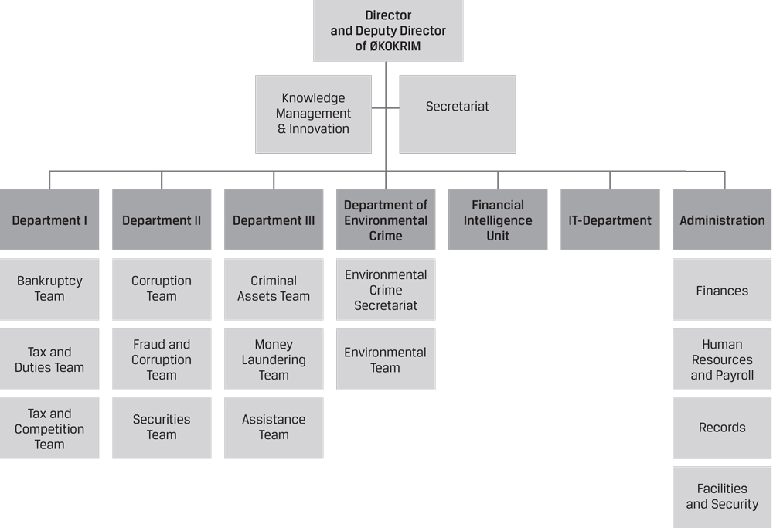
Նորվեգիա Økokrim

Slide 16
Նորվեգիա Økokrim
Պարտականությունները
Բացահայտել, հետաքննել, հետապնդել և դատարանում ներկայացնել իր իրավասության տակ գտնվող գործերը
Աջակցել ազգային և միջազգային ոստիկանական և դատախազական մարմիններին
Բարձրացնել ոստիկանական և դատախազական իշխանությունների փորձագիտական մակարդակը և տարածել տեղեկատվություն
Զբաղվել քրեական հետախուզությամբ, որոնք մասնավորապես վերաբերվում են կասկածելի գործարքների վերաբերյալ տեղեկատվությանը
Հանդես գալ, որպես խորհրդատվական մարմին կենտրոնական իշխանությունների համար
Մասնակցել միջազգային համագործակցային նախաձեռնություններին
Օկոկրիմին ըննդատյա գործերն են տնտեսական (օր. Յուրացում, վստահության չարաշահում, Մրցակցային օրենսդրության խախտումը և այլն), բնապահպանական և համակարգչային հանցագործությունները

Slide 17

Կանխարգելիչ մոդել
Սլովենիայի կոռուպցիայի կանխարգելման հանձնաժողով (ԿԿՀ)
Ներկայիս տեսքով ստեղծվել է 2010թ.-ին ընդունված Օրինավորության և կոռուպցիայի կանխարգելման մասին օրենքի հիման վրա
Ղեկավարությունը: 1 (6 տարի)+2 (5տարի) մեկ անգամ վերընտրվելու իրավունքով
Նշանակվում են Նախագահի կողմից՝ առաջադրումը կատարվում է ընտրիչ հանձնաժողովի կողմից, որը կազմված է ՝ կառավարության, խորհրդարանի, հասարակական կազմակերպությունների, անկախ դատական խորհրդի և պաշտոնեաների անկախ խորհրդի ներկայացուցիչներից:
Վաղաժամկետ ազատումը հնարավոր է միայն Սահմանադրության կամ օրենքի խախտման համար Նախագահի կողմից՝ սեփական նախաձեռնությամբ կամ Խորհրդարանի միջնորդությամբ:
Հանդիսանում է անկախ մարմին և հաշվետու է միայն խորհրդարանի առջև: Իր գործունեության մասին ներկայացնում է տարեկան զեկույց Խորհրդարանին:
Հանձնաժողովի հարցը ըստ էության լուծող որոշումները ենթական դատական վերանայման՝ վարչական դատարանի կողմից:
Յուրաքանչյուր տարի ենթակա է արտաքին աուդիտի, և զեկույցը ներկայացվում է Խորհրդարանին և Նախագահին, ինչպես նաև հասանելի է լինում հանրությանը:

Slide 18
Սլովենիա ԿԿՀ
Առաքելությունը
Կոռուպցիայի, շահերի բախման և ապօրինի լոբինգի մեղադրանքի մասով վարչական քննության իրականացում
Իրավախախտումների մասին զեկուցողների (whistleblowers) պաշտպանություն
Գույքի հայտարարագրման համակարգի միջոցով բարձրաստիճան պաշտոնեաների ֆինանսական վիճակի մոնիտորինգ
Լոբինգ իրականացնողների կենտրոնական ռեգիստրի վարում
Ազգային հակակառուպցիոն գործողությունների ծրագրի ընդունում և իրականացման համակարգում
Օրինավորության ծրագրերի մշակման համար հանրային կառույցներին օժանդակում և դրանց իրականացման մոնիտորինգ
Դասընթացներ, հակակոռուպցիոն կրթություն և իրազեկության բարձրացում
Միջազգային հակակառուպցիոն համագործակցության հանգույց

Slide 19
Սլովենիա ԿԿՀ
Իրավունք ունի ցանկացած պետական կառույցից կամ մասնավոր ընկերությունից պահանջել ֆինանսական և այլ փաստաթղթեր
Հարցաքննել հանրային ծառայողներին և պաշտոնեաներին
Վարչական քննության անցկացնում
Պահանջել իրավապահ մարմիններից հավաքել ապացույցներ և տեղեկատվություն՝ վերջիններիս լիազորությունների սահմաններում
Նշանակել տուգանքներ

